Slide 1
การประชุมคณะกรรมการ
ประสานงานสาธารณสุขระดับจังหวัด
ครั้งที่ 9/2565 วันที่ 3 ต.ค. 2565
ณ ห้องประชุมฑิฆัมพร
สำนักงานสาธารณสุขจังหวัดสงขลา
CHRO จังหวัดสงขลา .
การเลื่อนระดับ
ความก้าวหน้าการบริหารตำแหน่งว่าง

Slide 2
การเลื่อนระดับ

Slide 3
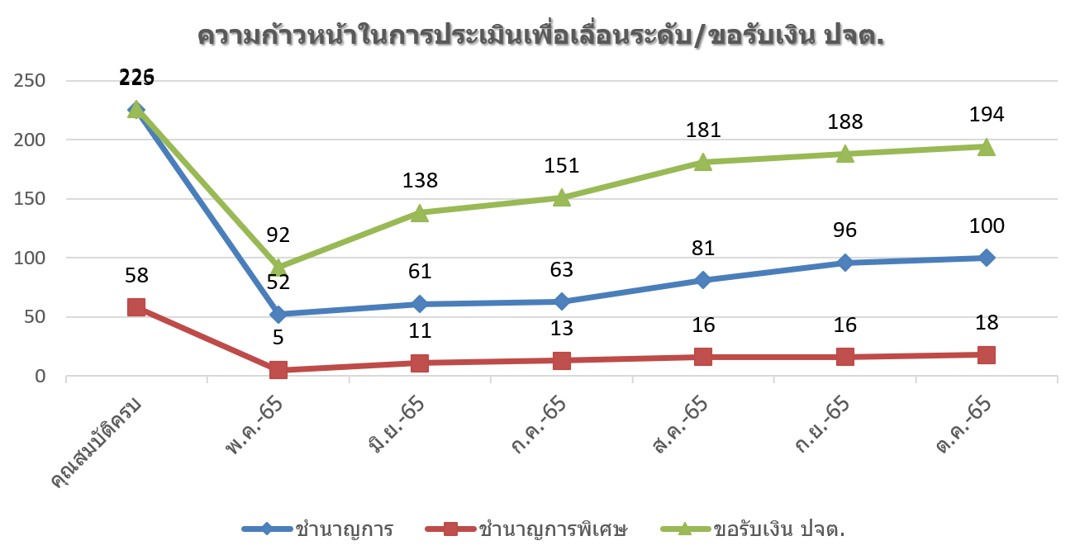

Slide 4
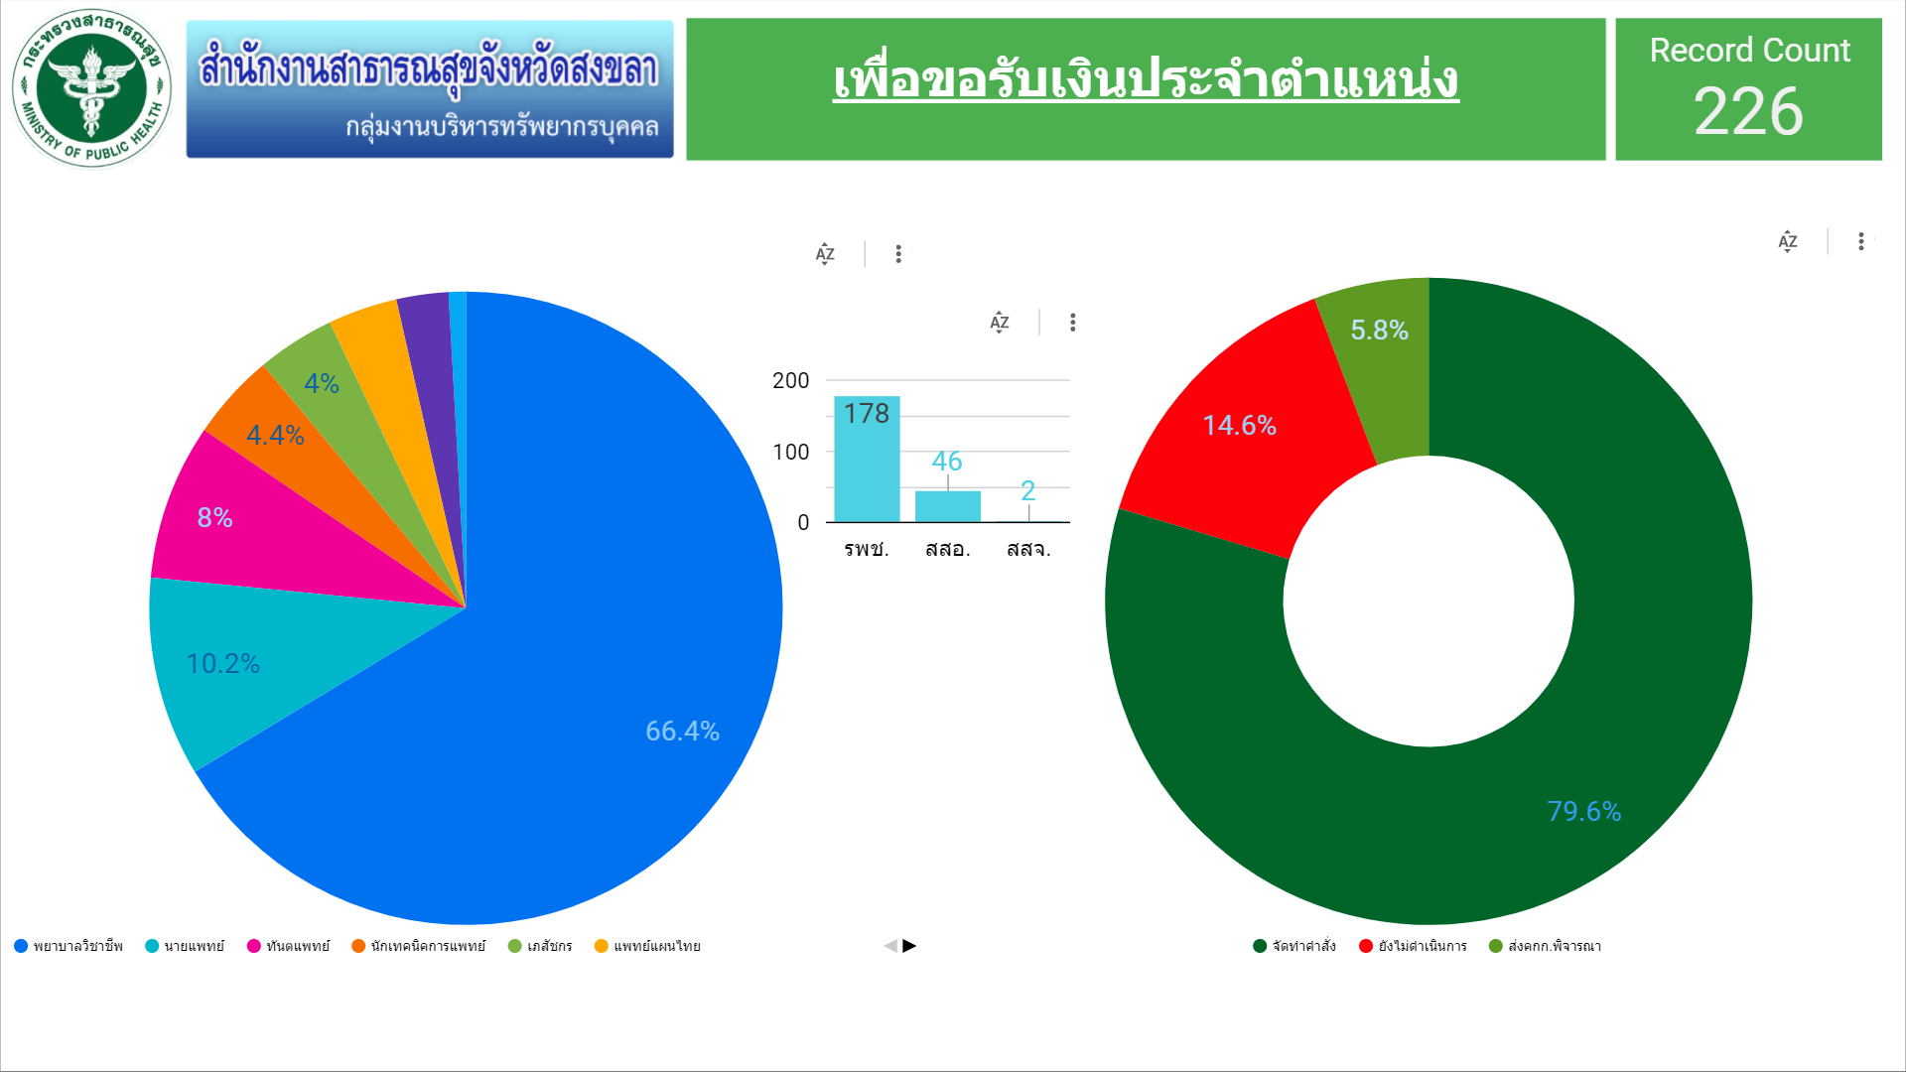

Slide 5
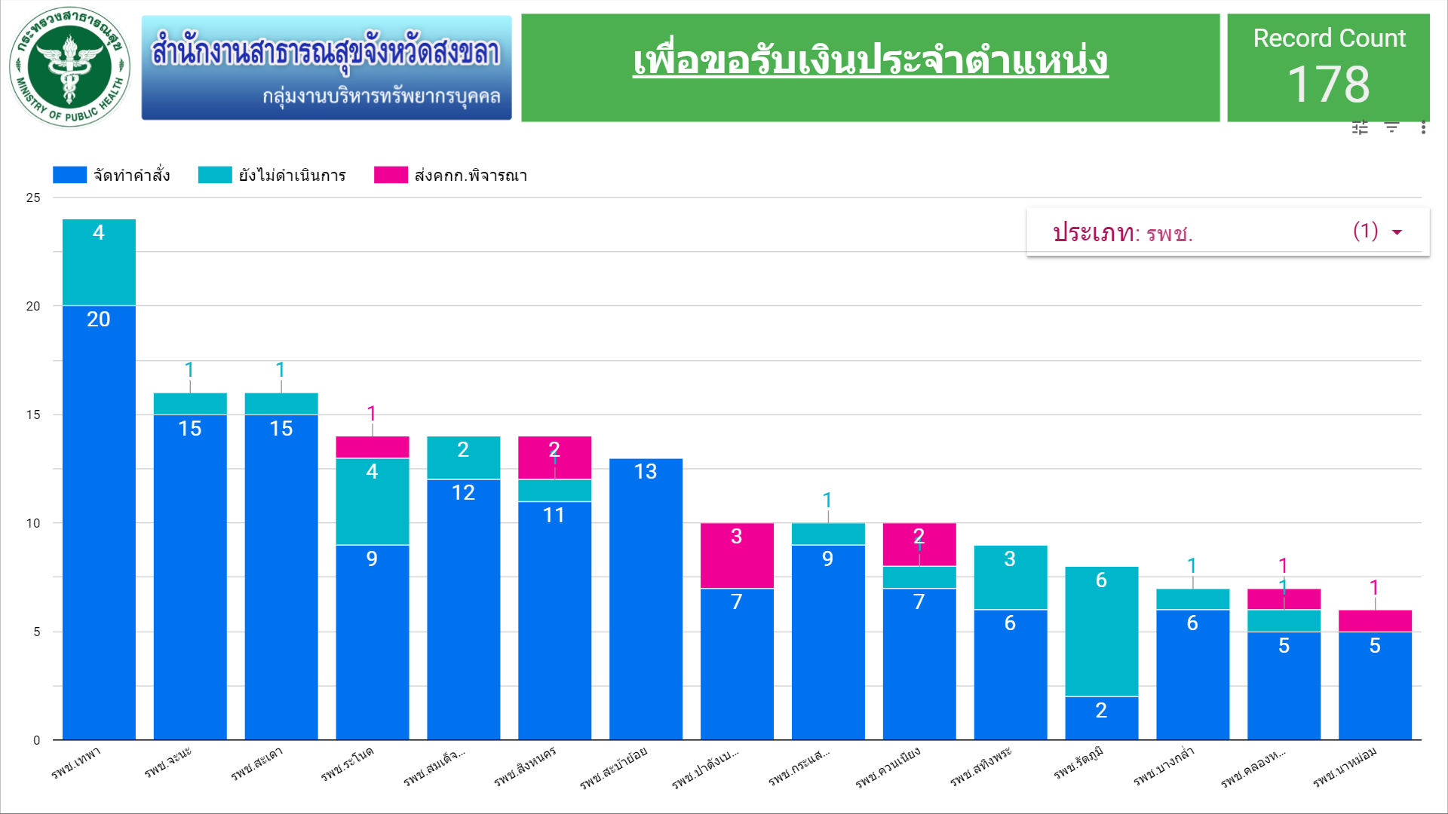

Slide 6
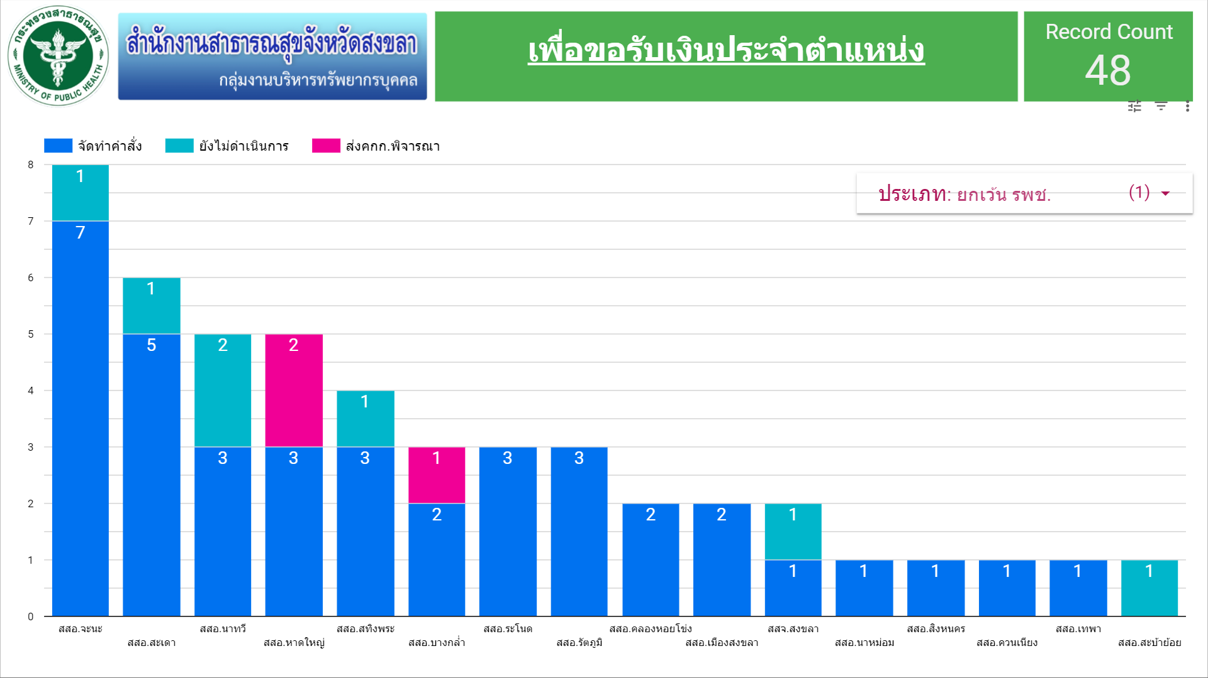

Slide 7
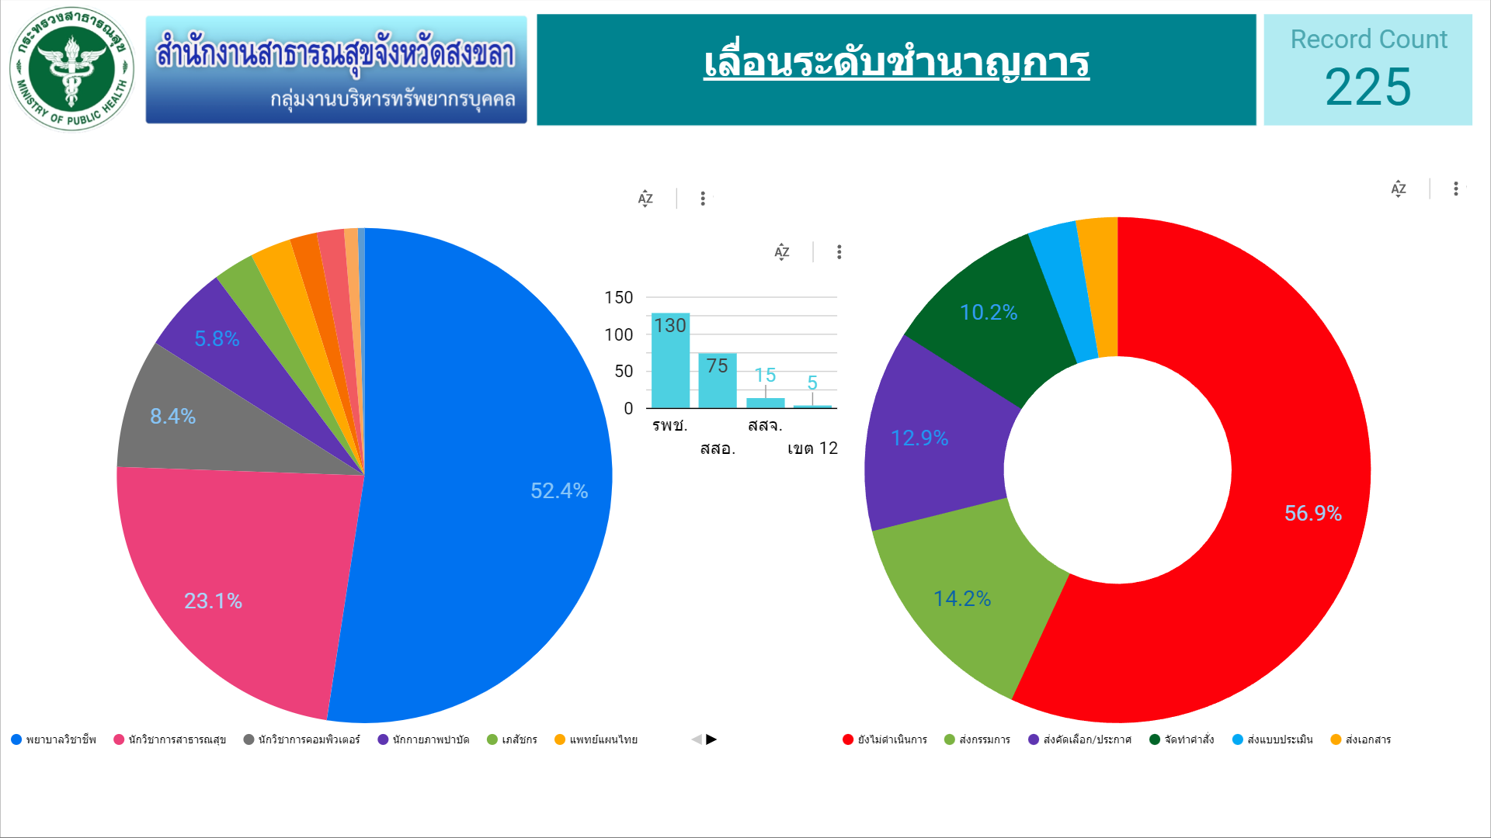

Slide 8
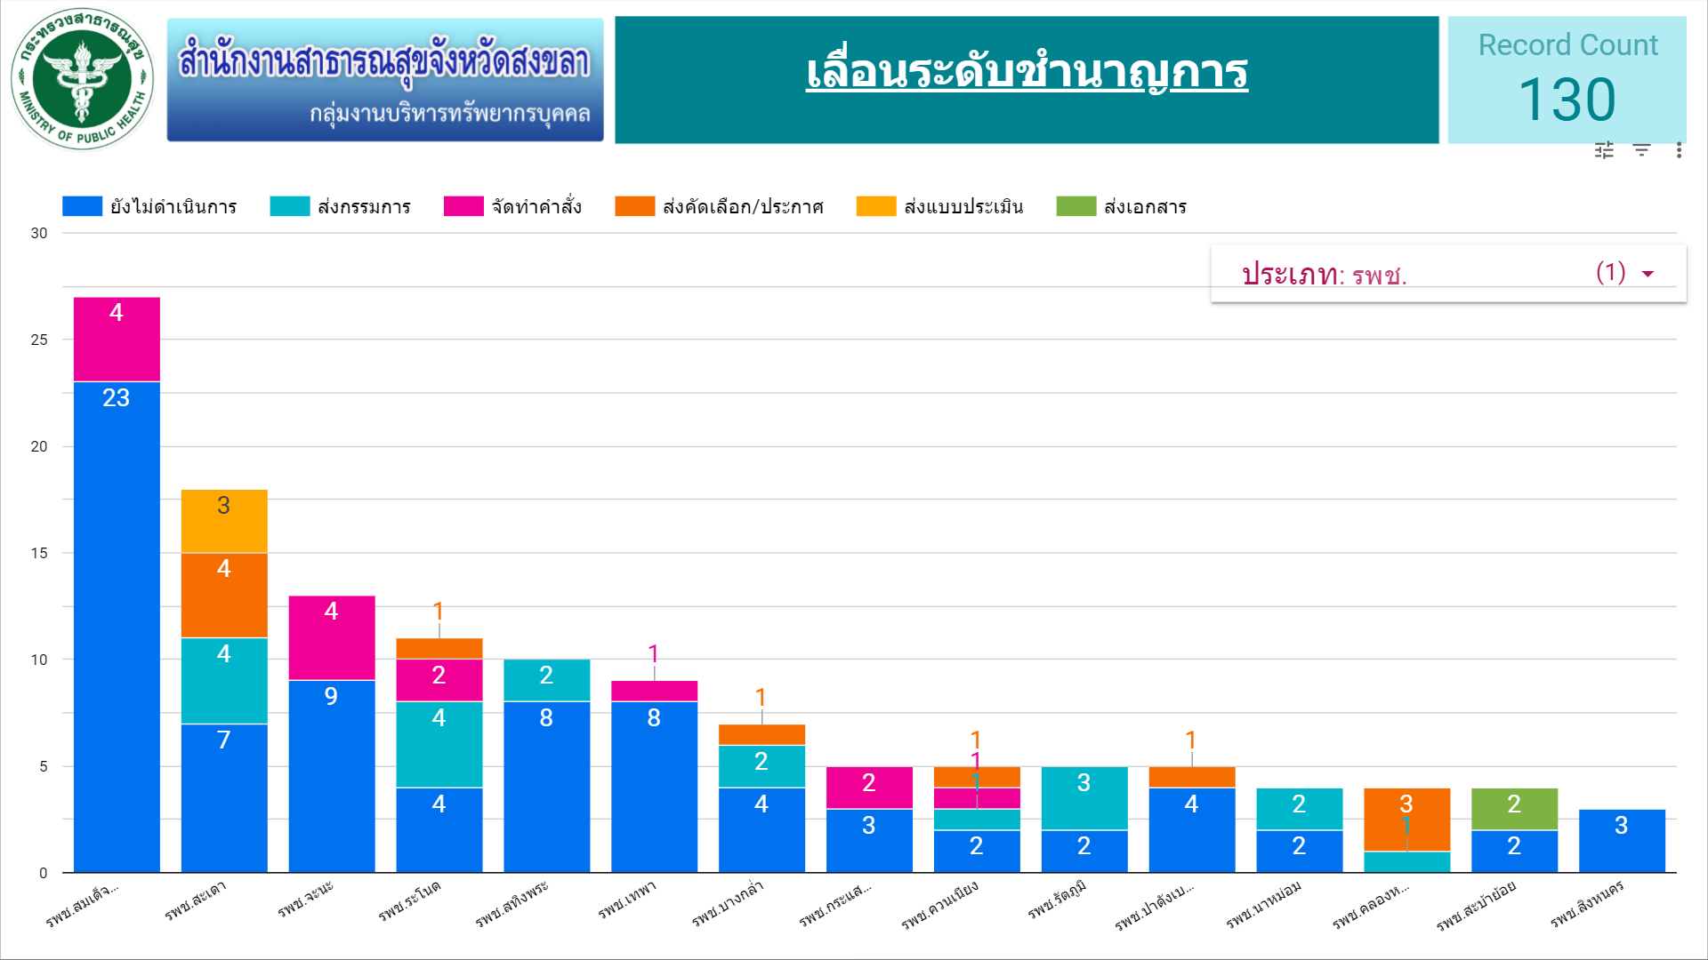

Slide 9
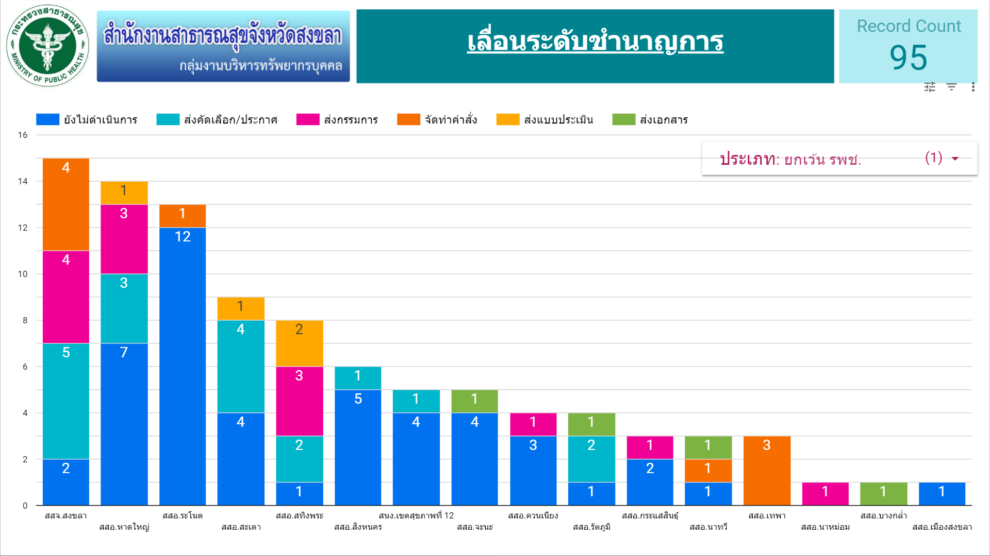

Slide 10
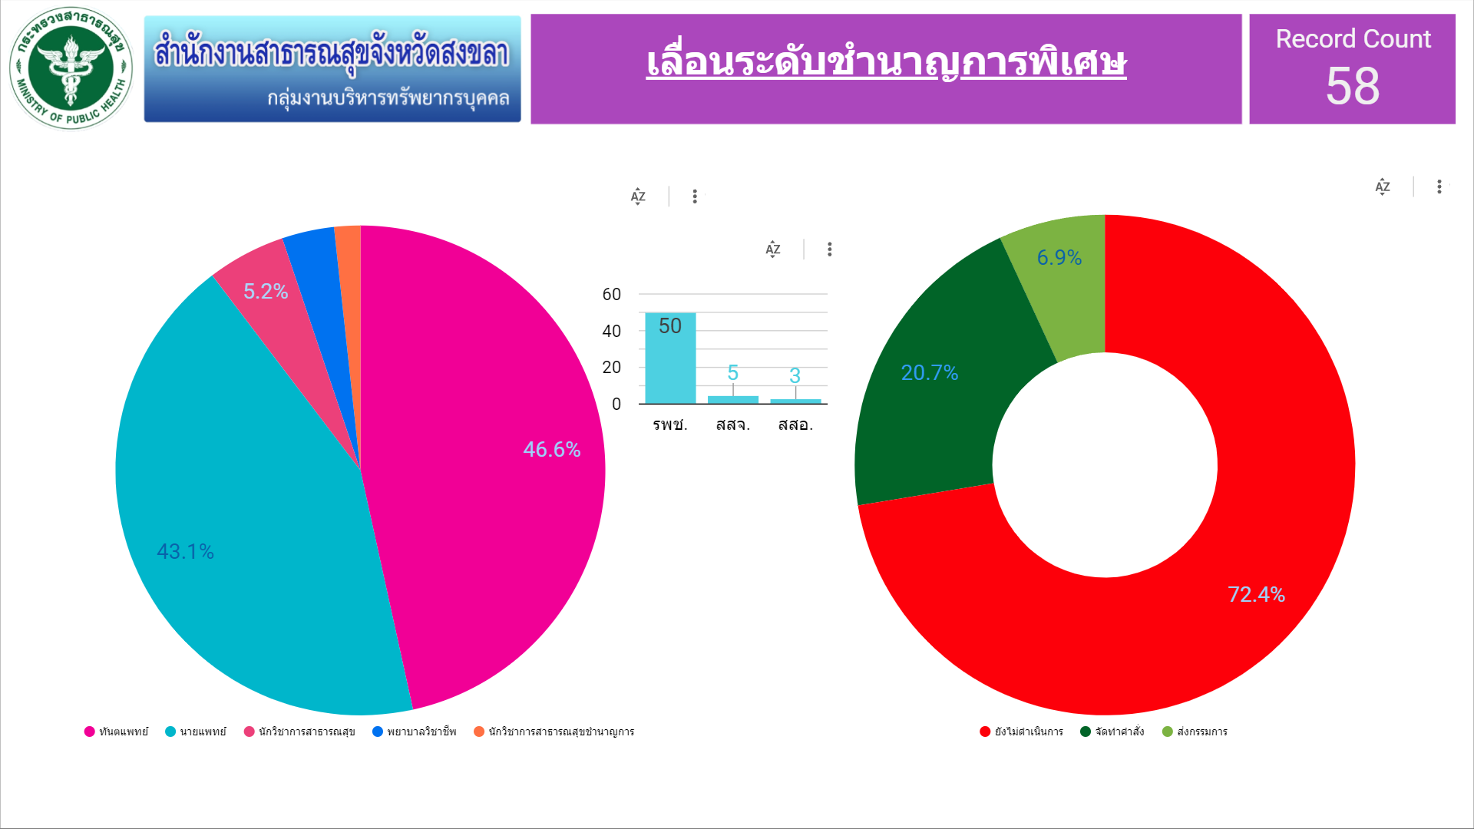

Slide 11
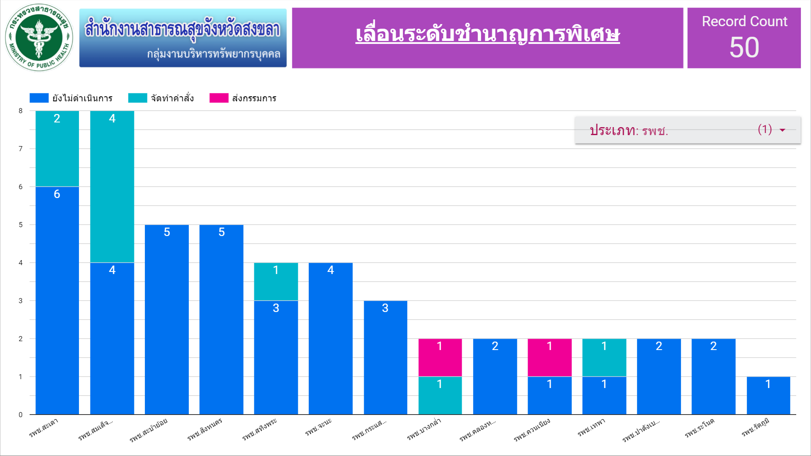

Slide 12
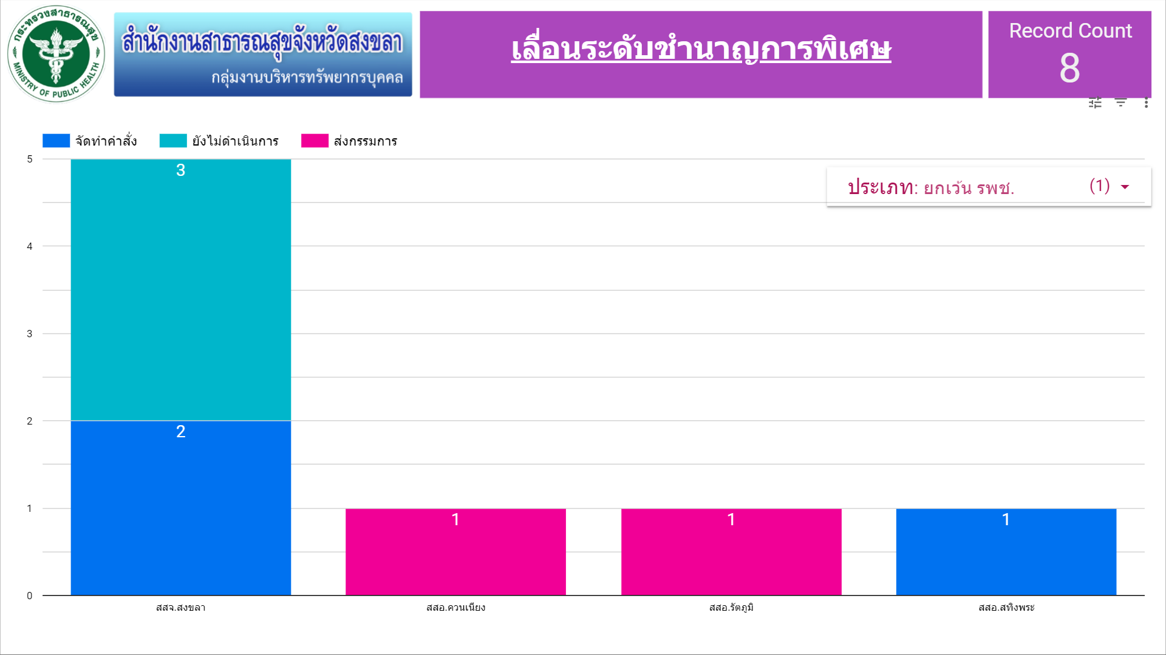

Slide 13
ความก้าวหน้าการบริหารตำแหน่งว่าง
ข้อสั่งการ จากการประชุมคณะกรรมการ CHRO จังหวัดสงขลา ครั้งที่ 2/2565
วันที่ 12 กันยายน 2565 ขอให้หน่วยงาน ดำเนินการ ดังนี้
จัดทำแผนความความต้องการกำลังคน ประจำปี พ.ศ. 2566 ให้ครอบคลุมความต้องการอัตรากำลังทั้งตำแหน่งข้าราชการ หรือการจ้างงานประเภทอื่น
ตำแหน่งที่ต้องการได้รับจัดสรรเพิ่ม
แผนพัฒนากำลังคน และการกำหนดตำแหน่งสูงขึ้น
*โดยให้จัดเรียงตามลำดับความสำคัญตามความต้องการ และส่งภายในวันที่ 21 ตุลาคม 2565*

Slide 14
การบริหารตำแหน่งว่าง สสจ.สงขลา

Slide 15
253 อัตรา
การบริหารตำแหน่งว่าง สสจ.สงขลา
ดำเนินการแล้วเสร็จ (มีคำสั่ง) (57)
ระดับเชี่ยวชาญ (8)
ระดับชำนาญการพิเศษ (15)
ระดับอาวุโส (4)
ผอ.รพ.สต. (14)
รับย้าย/รับโอน (41)
บรรจุผู้สอบ แข่งขัน (12)
บรรจุผู้ได้รับการคัดเลือก (35)
หน่วยงานขอเกลี่ยอัตรากำลัง (1)
หน่วยงานขอปรับปรุงตำแหน่ง (7)
ยุบกำหนดตำแหน่ง (13)
บรรจุกลับ (0)
นำเสนอ CHRO (43)
ตำแหน่งว่าง เขต (3)

Slide 16
ดำเนินการแล้วเสร็จ (มีคำสั่ง) (57)
สายงาน | หน่วยงาน
สสอ. (นวก.สาธารณสุขชำนาญการพิเศษ) (3) | สสอ.กระแสสินธุ์, เมือง, รัตภูมิ
หัวหน้าพยาบาล (พยาบาลวิชาชีพชำนาญการพิเศษ) (1) | รพ. บางกล่ำ
ทันตแพทย์ (1) | รพ.ระโนด
นักวิชาการเงินและบัญชี (1) | เขต 12
นักวิชาการสาธารณสุข (5) | รพ.สต. ในสังกัด สสอ. (5) นาทวี, หาดใหญ่, สทิงพระ, สะบ้าย้อย, นาหม้อ
พยาบาลวิชาชีพ (40) | รพช. (6) จะนะ, กระแสสินธุ์, สะเดา, กระแสสินธุ์, ปาดังเบซาร์
 | สสอ. (4) สทิงพระ, จะนะ (2), เทพา สสจ. (1)
 | รพ.สต. ในสังกัด สสอ. (29) กระแสสินธุ์ (2), ควนเนียง (1), จะนะ (6), เทพา (2), นาทวี (5), ระโนด (1), รัตภูมิ (5), สทิงพระ (3), สะเดา (1), สะบ้าย้อย (3)
เจ้าพนักงานทันตสาธารณสุข (3) | รพ.สต. ในสังกัด สสอ. (3) หาดใหญ่, จะนะ, รัตภูมิ
เจ้าพนักงานเภสัชกรรม (1) | รพช. ปาดังเบซาร์

Slide 17
ระดับเชี่ยวชาญ (8)
เงื่อนไขตำแหน่ง | ขั้นตอนดำเนินการ | สายงาน | หน่วยงาน
1.รับย้าย/รับโอน (3) | 2.ประกาศรับสมัคร รับย้าย/รับโอน (3) | นายแพทย์ (3) | รพ.สิงหนคร, รพ.ระโนด, สสจ.สงขลา
6.เลื่อนระดับเชี่ยวชาญ (5) | 2 อยู่ระหว่าง สป ดำเนินการคัดเลือก (4) | นายแพทย์ (2) | รพ.สะเดา, รพ.สะบ้าย้อย
 |  | นวก.สาธารณสุข (2) | คุณวิไลวรรณ สาครินทร์ นางชุติมา คงจันทร์ สสจ.สงขลา
 | 4 ผู้ผ่านการคัดเลือกส่งเอกสารประเมินผลงาน (1) | นายแพทย์ (1) | นายศุภโชค ก่อวิวัฒน์สกุล รพ.ปาดังเบซาร์

Slide 18
ระดับชำนาญการพิเศษ (15)
เงื่อนไขตำแหน่ง | ขั้นตอนดำเนินการ | สายงาน | หน่วยงาน
5.เลื่อนระดับชำนาญการพิเศษ (12) | 5 ผู้ผ่านการคัดเลือกส่งเอกสารประเมินผลงาน (4) | นักวิเคราะห์นโยบายและแผน (2) | เขต 12 (1) สสจ. (1)
 |  | นวก.สาธารณสุข (2) | สสจ. (2)
 | 6 อยู่ระหว่าง คกก ประเมินผลงาน (2) | สสอ. (นวก.สาธารณสุข) (1) | สสอ.ควนเนียง
 |  | หัวหน้าพยาบาล (พยาบาลวิชาชีพ) (1) | รพช.ควนเนียง
 | 2 คณะกรรมการคัดเลือก (6) เมื่อ 30 ก.ย. 65 | นักทรัพยากรบุคคล (1) นวก.สาธารณสุข (1) เภสัชกร (1) | สสจ.
 |  | หัวหน้าพยาบาล (พยาบาลวิชาชีพ) (3) | รพช.รัตภูมิ, สิงหนคร, นาหม่อม

Slide 19
ระดับอาวุโส (4)
เงื่อนไขตำแหน่ง | ขั้นตอนดำเนินการ | สายงาน | หน่วยงาน
4.เลื่อนระดับอาวุโส (4) | 2 คณะกรรมการคัดเลือก (4) เมื่อ 30 ก.ย. 65 | ผอ.รพ.สต. (จพ. สาธารณสุข) | รพ.สต.บ้านโคกเนียน สสอ.สะเดา รพ.สต.บ้านท่ามะปราง สสอ. รัตภูมิ รพ.สต.ตำบลบ่อแดง สสอ.สทิงพระ รพ.สต.บ้านลำลอง สสอ. นาทวี

Slide 20
ผอ.รพ.สต. (14)
เงื่อนไขตำแหน่ง | ขั้นตอนดำเนินการ | สายงาน | หน่วยงาน
1.รับย้าย/รับโอน (9) | 1 ขอใช้ตำแหน่ง (3) | ผอ.รพ.สต. (นวก.สาธารณสุข ชำนาญการ) (3) | รพ.สต.ตำบลคลองกวาง สสอ.นาทวี รพ.สต.บ้านนางเหล้า สสอ.สทิงพระ รพ.สต.บ้านทุ่งข่า สสอ.นาทวี
 | 2 ประกาศรับสมัคร รับย้าย/รับโอน (6) | ผอ.รพ.สต. (นวก.สาธารณสุข ชำนาญการ) (6) | รพ.สต.ตำบลคลองรี สสอ.สทิงพระ รพ.สต.ตำบลสะท้อน สสอ.นาทวี รพ.สต.บ้านทุ่งโดน สสอ.เทพา รพ.สต.ตำบลทุ่งใหญ่ สสอ.หาดใหญ่ รพ.สต.บ้านไร่ สสอ.สะเดา รพ.สต.บ้านตลิ่งชัน สสอ.จะนะ
9.หน่วยงานขอปรับปรุงตำแหน่ง (5) | 1 ส่งหนังสือแจ้งเขต ขอปรับปรุงตำแหน่ง | ผอ.รพ.สต. (นวก.สาธารณสุขชำนาญการ) (3) | รพ.สต.ตำบลเปียน สสอ.สะบ้าย้อย รพ.สต.บ้านควนโส สสอ. ควนเนียง รพ.สต.บ้านวังใหญ่ สสอ.เทพา
 |  | ผอ.รพ.สต. (จพ.สาธารณสุขชำนาญงาน) (2) | รพ.สต.ตำบลคลองเปียะ สสอ.จะนะ รพ.สต.ตำบลสะพานไม้แก่น สสอ.จะนะ

Slide 21
รับย้าย/รับโอน (41)
ขั้นตอนดำเนินการ | สายงาน | หน่วยงาน
1 ขอใช้ตำแหน่ง (11) | นักจัดการงานทั่วไป (3) | รพช.รัตภูมิ, สะเดา, สิงหนคร
 | นวก.สาธารณสุข (2) | รพ.สต.บ้านหัวปาบ สสอ. ควนเนียง รพช.เทพา
 | พยาบาลวิชาชีพ (5) | รพ.สต.บ้านท่าไทร สสอ.เมือง รพ.สต.ตำบลทำนบ สสอ สิงหนคร รพ.สต.บ้านท่าจีน สสอ.หาดใหญ่ สสจ.สงขลา สสอ.ระโนด
 | โภชนากร (1) | รพช.สทิงพระ

Slide 22
รับย้าย/รับโอน (41) (ต่อ)
ขั้นตอนดำเนินการ | สายงาน | หน่วยงาน
12 ประกาศรับสมัคร รับย้าย/รับโอน (14) | จพ.การเงินและบัญชี (1) | รพช.กระแสสินธุ์
 | จพ.พัสดุ (2) | รพช.สทิงพระ, สะเดา
 | นักจัดการงานทั่วไป (3) | รพช.คลองหอยโข่งฯ, จะนะ, ปาดังเบซาร์
 | นักโภชนาการ (1) | รพช.สมเด็จฯ
 | นวก.เงินและบัญชี (1) | เขต 12
 | นวก.สาธารณสุข (4) | เขต 12 (2), รพช.สทิงพระ, สสจ.สงขลา
 | นายช่างเทคนิค (1) | รพช.สทิงพระ
 | นายช่างโยธา (1) | สสจ.สงขลา

Slide 23
รับย้าย/รับโอน (41) (ต่อ)
ขั้นตอนดำเนินการ | สายงาน | หน่วยงาน
3 ขั้นตอนการติดต่อเอกสารรับย้าย/ รับโอน (7) | เจ้าพนักงานธุรการ (1) | รพช.สทิงพระ
 | นวก.สาธารณสุข (4) | รพ.สต.บ้านตรับ สสอ.จะนะ รพช.กระแสสินธุ์, ปาดังเบซาร์ สสจ.สงขลา
 | พยาบาลวิชาชีพ (2) | รพ.สต.บ้านศรีประชาอุทิศ สสอ.สะเดา สสอ.จะนะ
4 รอออกคำสั่งรับย้าย/รับโอน (1) | นวก.สาธารณสุข (1) | สสจ.สงขลา

Slide 24
บรรจุผู้สอบแข่งขัน (12)
ขั้นตอนดำเนินการ | สายงาน | หน่วยงาน
1 ขอใช้ตำแหน่ง บรรจุผู้สอบแข่งขัน (2) | โภชนากร (1) | รพช.บางกล่ำ
 | นวก.สาธารณสุข (1) | รพช.สทิงพระ
3 รอ สป เรียกตัวผู้สอบแข่งขัน (10) | จพ.การเงินและบัญชี (2) | รพช.เทพา, รัตภูมิ
 | จพ.ธุรการ (1) | รพ.สะเดา
 | นักจัดการงานทั่วไป (2) | รพ.กระแสสินธุ์, ระโนด
 | นวก.สาธารณสุข (5) | รพ.สต.สังกัดสสอ. ระโนด, รัตภูมิ, สะเดา, บางกล่ำ, รัตภูมิ

Slide 25
บรรจุผู้ได้รับการคัดเลือก (35)
ขั้นตอนดำเนินการ | สายงาน
1 ขอใช้ตำแหน่ง (21) | พยาบาลวิชาชีพ (21)
2 ประกาศรับสมัครสอบ (8) | เจ้าพนักงานทันตสาธารณสุข (1)
 | นักเทคนิคการแพทย์ (3)
 | นักรังสีการแพทย์ (2)
 | นายแพทย์ (2)
4 ประกาศผลการคัดเลือก (5) | พยาบาลวิชาชีพ (5)
5 จัดทำคำสั่งบรรจุผู้ได้รับการคัดเลือก (1) | พยาบาลวิชาชีพ (1)

Slide 26
หน่วยงานขอเกลี่ยอัตรากำลัง (1)
ขั้นตอนดำเนินการ | สายงาน
1 ส่งหนังสือแจ้งเขต ขอตัดโอนตำแหน่ง (1) | พยาบาลวิชาชีพ (1)
หน่วยงานขอปรับปรุงตำแหน่ง (7)
ขั้นตอนดำเนินการ | สายงาน
1 ส่งหนังสือแจ้งเขต ขอปรับปรุงตำแหน่ง (7) | เจ้าพนักงานทันตสาธารณสุข (1)
 | เจ้าพนักงานธุรการ (3)
 | นวก.สาธารณสุข (1)
 | พยาบาลเทคนิค (2)

Slide 27
ยุบกำหนดตำแหน่ง (13)
ขั้นตอนดำเนินการ | สายงาน
1 ส่งหนังสือแจ้งเขต ขอยุบตำแหน่ง (12) | เจ้าพนักงานสาธารณสุข (11)
 | นักวิชาการสาธารณสุข (1)
5 เขตแจ้งมติให้หน่วยงาน (1) | เจ้าพนักงานสาธารณสุข (1)

Slide 28
นำเสนอ CHRO (43)
อัตราว่าง (26)
จพ.ธุรการ (1) | เจ้าพนักงานรังสีการแพทย์ (2)
จพ.สาธารณสุข (6) | จพ.ทันตสาธารณสุข (1)
จพ.วิทยาศาสตร์การแพทย์ (1) | นักรังสีการแพทย์ (1)
นักวิชาการสาธารณสุข (7) | พยาบาลวิชาชีพ (20)
โภชนากร (2) | พยาบาลเทคนิค (2)
ตำแหน่งว่าง เขต (3) : นักวิเคราะห์นโยบายและแผน, นักวิชาการพัสดุ, นักวิชาการเงินและบัญชี

